Slide 1


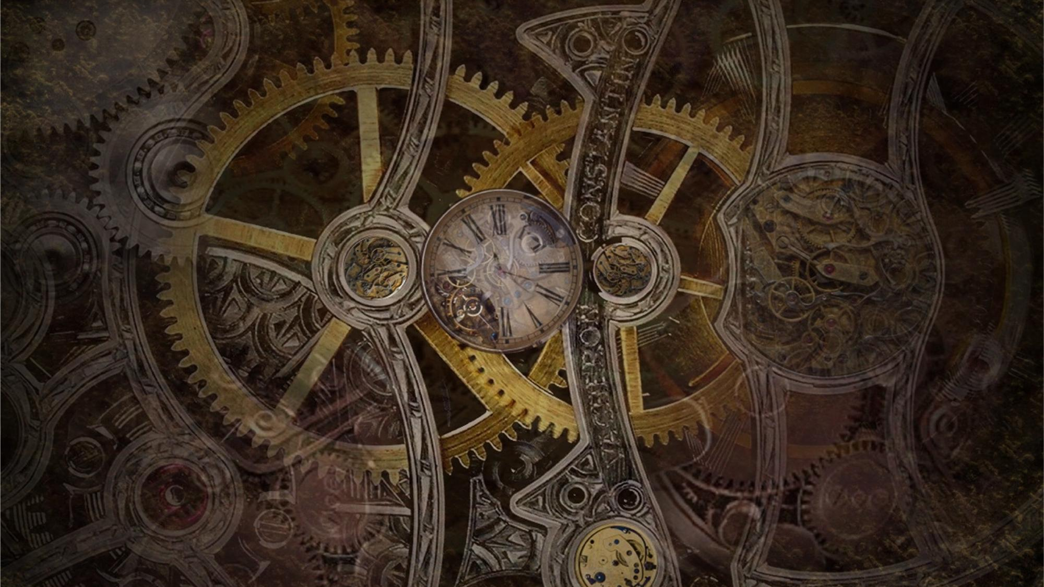
Idea Building
Felix Gehm - Florian Jann - Sven Tietgen - Clara Riettiens - Moritz Thiele

Slide 2
Projekt „Hero Defense“
Online-Multiplayer-Game
Spieler kontrollieren Helden, die Wellen von KI-Gegnern besiegen müssen
Stil: Steampunk

Slide 3
Hauptziel: Spielfähiger Prototyp

Slide 4
Ziele – Spielinhalte
Vier spielfähige Helden mit individuellen Fähigkeiten
Eine spielbare Map („Jungle“, „Lanes“)
Drei Gegnertypen
Einen „Bossgegner“

Slide 5
Ziele – Spielmechanik
Item-System
Kampfsystem
Steuerung

Slide 6
Ziele - CI
Erschaffung eines Settings
Corporate Design
Artwork
UI

Slide 7
Ziele - Funktionalität
Netzwerk
Spielmodi

Slide 8
Vielen Dank fürs Zuhören

